Slide 1

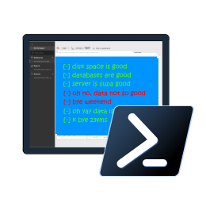
Niezawodna, powtarzalna, konfigurowalna & zautomatyzowana Walidacja z
PowerShell dbachecks
Rob Sewell @sqldbawithbeard https://sqldbawithABeard.com
Notes:
Reliable, Repeatable, Configurable & Automated Validation with
PowerShell dbachecks

Slide 2
Kwestionariusz prelegenta
Nazwa : Rob
Zawód : Dba, Automator, do-ErTrener
Interesy : PowerShell, Automatyzacja i SQL (PaaS Geddit?)
Ciekawostka brOda. nAdal) Gra w krykieta, drone muchy
Głośnik : SQL soboty, przekazywanie SQL, zdarzenia PowerShell
Wspólnoty : SQL południowo-zachodnie, SQL Exeter, PowerShell VG, PowerShell Konferencja Organizator UE, dbareports, dbatools, dbachecks, MVP
Notes:
Name : Rob
Occupation : DBA, Automator, Do-er, Trainer
Interests : PowerShell, Automation And SQL (PaaS geddit?)
Interesting Fact : Beard. (Still) Plays Cricket, Flies Drone
Speaker : SQL Saturdays, SQL Relay, PowerShell Events
Community : SQL South West , SQL Sat Exeter , PowerShell VG, PowerShell Conference EU Organiser, dbareports, dbatools, dbachecks, MVP

Slide 3
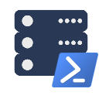





Skontaktuj się ze mną
Szybkie ankiety
@sqldbawithbeard
robsewellsqldba
sqldbawithABeard.com
mrrobsewell@outlook.com
RobSewell.info
Notes:
Quick Poll – Who has heard of dbachecks ?
Also how to contact me

Slide 4

Listy kontrolne
Zdjęcie przez Glenn Carstens-Peters Na Unsplash
Notes:
Check Lists

Slide 5
Czym jest Pester?
Test Runner dla PowerShell
Struktura testowania jednostek
Ramy testów infrastruktury
https://github.com/Pester
Notes:
What is Pester?
Test Runner for PowerShell
A Unit Testing Framework
An Infrastructure Testing Framework
https://github.com/pester
https://www.youtube.com/watch? v= lNCR5yLSwi0-- Przetestuj swój Powershell ze szkodnikami i PSScriptAnalyzer
"nieprzetestowany kod jest uszkodzony kod"
Testowanie infrastruktury przy użyciu szkodników-https://www.youtube.com/watch? v= zSEK74_fsLw
Szkodników jest platformą testów jednostkowych dla PowerShell, a może pierwszy Open-Source oprogramowania, które jest dostarczane z Windows sam!
Autor Adam Bertram przeprowadzi Cię przez filozofię szkodników, składni i wielu rzeczywistych przykładów w tym "Agile-Published" książki.
Księga szkodników
https://leanpub.com/creatinghtmlreportsinwindowspowershell
https://leanpub.com/Powershell-skrypty-narzędzi
https://leanpub.com/pesterbook

Slide 6
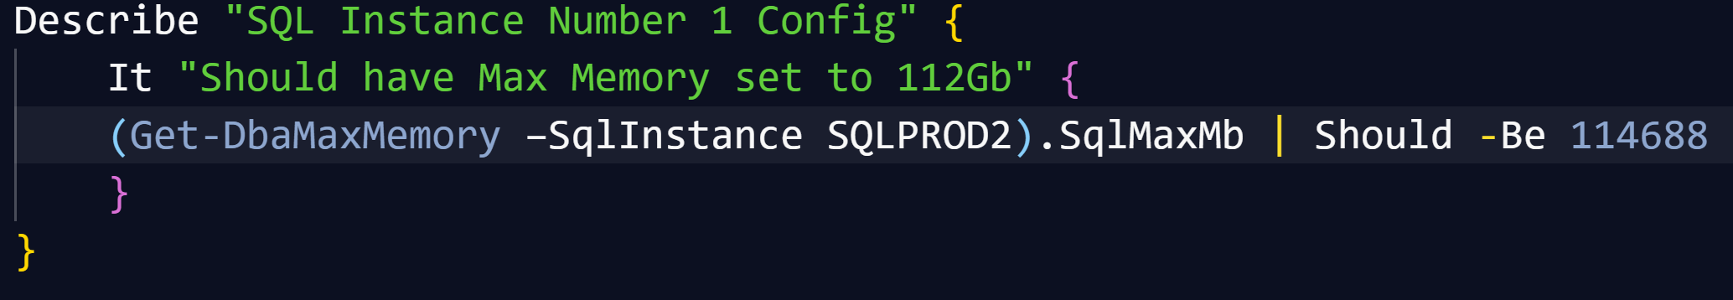
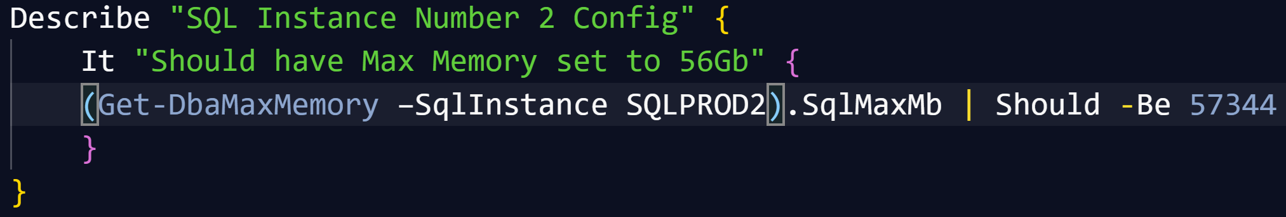
Pester
Pisanie testów szkodników dla jednego wystąpienia SQL jest łatwe
Pisanie nieco inne testy szkodnika dla nieco różnych przypadkach jest kopiowanie i wklejanie
Możliwe jest parameterize testy szkodników (ale nie tak łatwo powiedzieć!)
Notes:
Writing Pester Tests for one SQL instance is easy
Writing slightly different Pester Tests for slightly different instances is copy and paste
It is possible to parameterize Pester tests (but not so easy to say!)

Slide 7

Wyzwania & cele
Notes:
Challenges & Goals

Slide 8
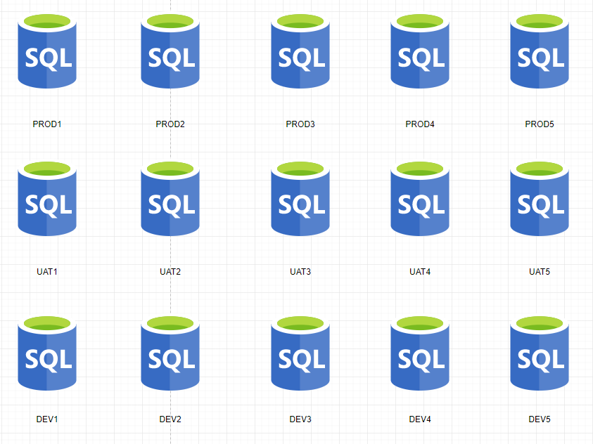
Główne wyzwanie-konfiguracja
Chcieliśmy, aby móc sprawdzić Środowisko SQL, takie jak produkcja, UAT, DEV- Poziome
Chcieliśmy, aby móc sprawdzić wszystkie Środowiskach SQL dla Cała aplikacja – Pionowe
Chcieliśmy być w stanie sprawdzić SQL Estate dla rozwiązania lub systemu – Bloku
Notes:
We wanted to be able to check a SQL environment like Production, UAT, DEV - horizontal
We wanted to be able to check all the SQL Environments for a whole application – vertical
We wanted to be able to check the SQL estate for a solution or system – block

Slide 9
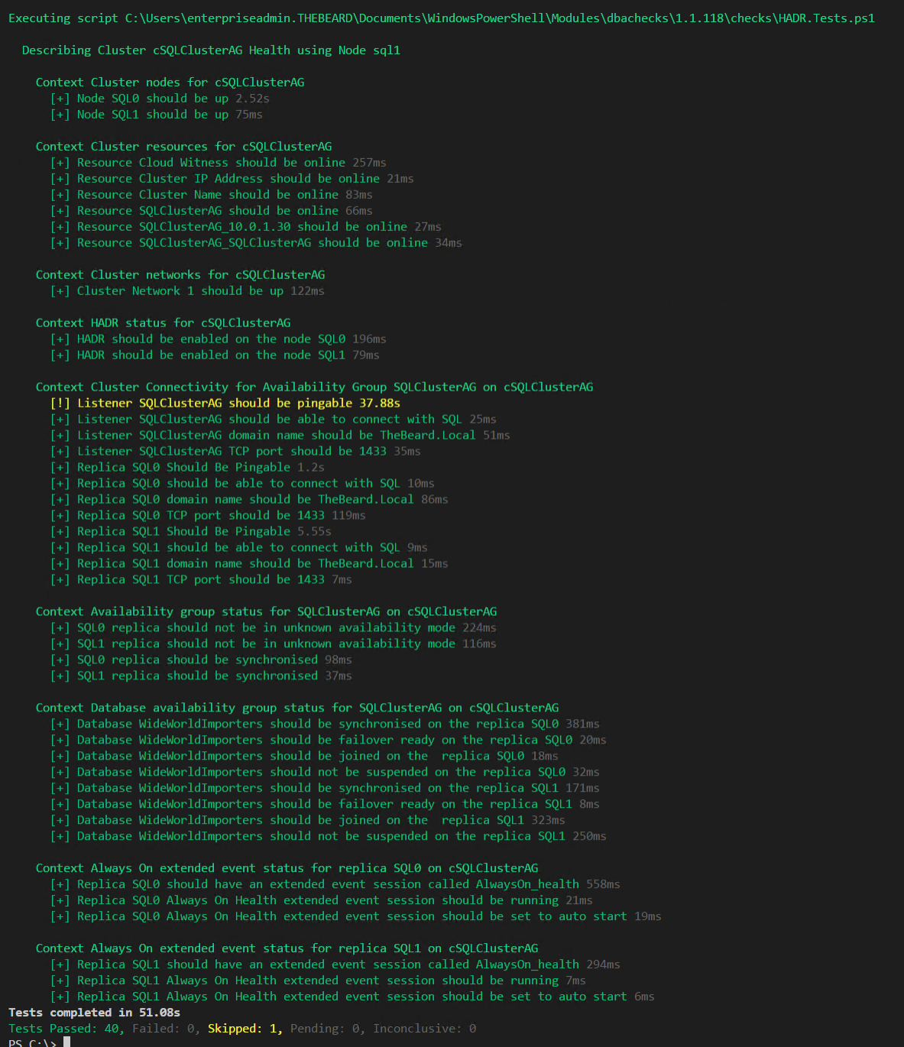
Wyzwanie-wyjście
Administratorów baz danych może natychmiast
Notes:
Output - DBAs may need output instantly

Slide 10
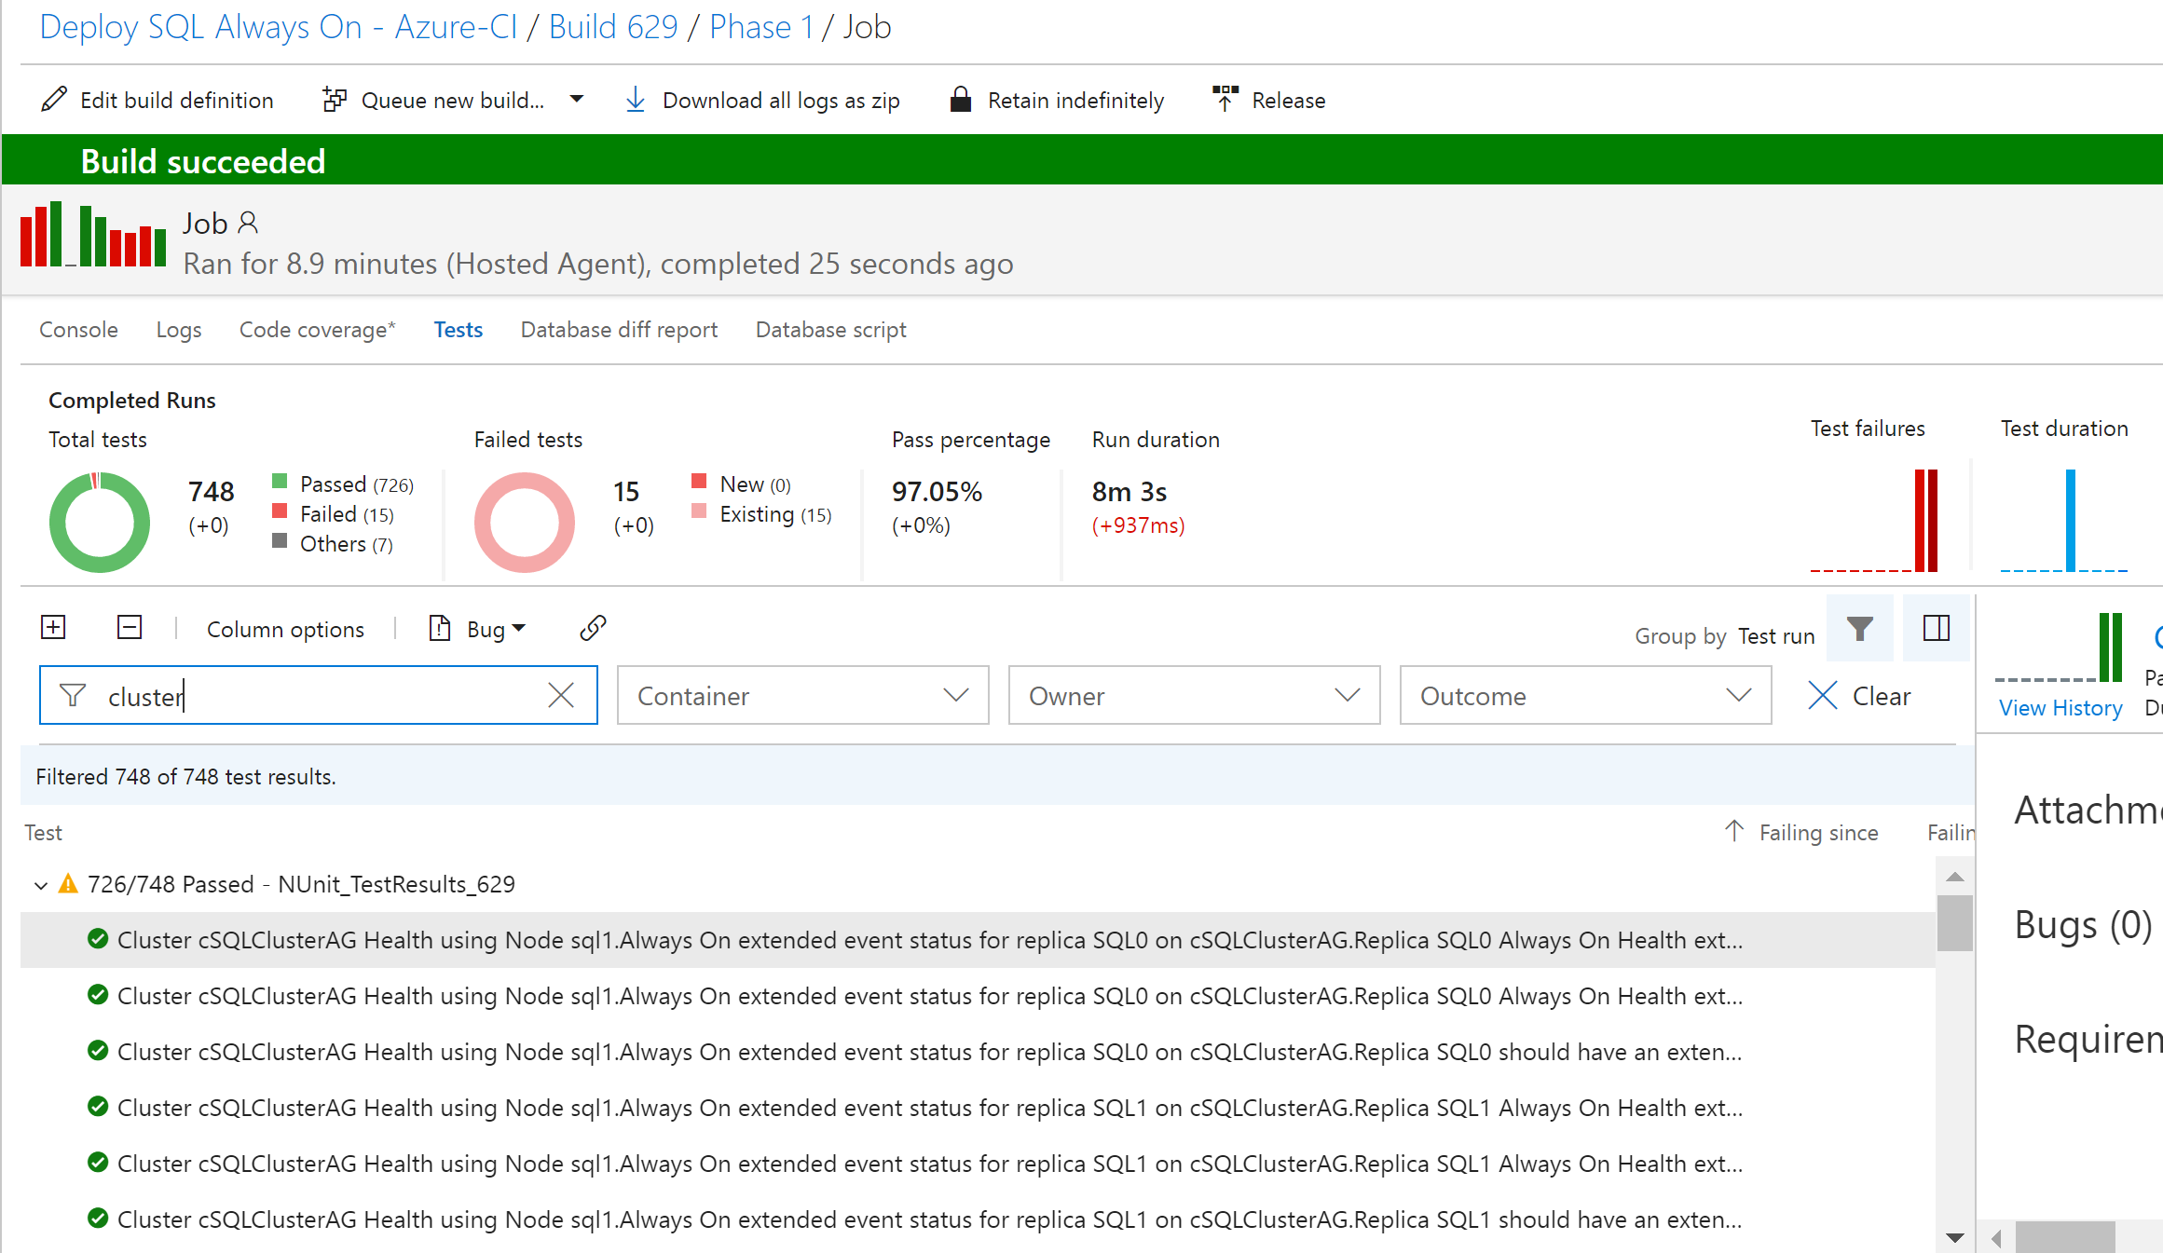
Wyzwanie-wyjście
Administratorów baz może chcieć zautomatyzować i zintegrować z innymi rozwiązaniami (Automatyzacja, codzienna kontrola, reagowanie na incydenty, okna obsługi)
Notes:
DBAs may want to automate and integrate with other solutions (DevOps, Daily Checks, Incident Response, Maintenance Windows)

Slide 11
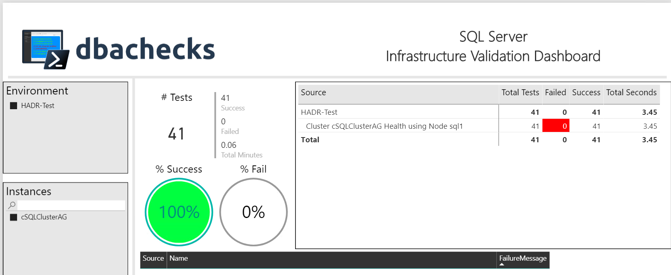
Wyzwanie-wyjście
Zarządzania chcą, aby dane wyjściowe
– (i z bardzo interaktywnych zdjęć!)
Notes:
Management want output they understand
– (and with pretty interactive pictures !)

Slide 12
Naszym celem
Tworzenie pakietów do dystrybucji, łatwo konfigurowalne testy szkodników za pomocą listy kontrolne liderów branży
Włącz wyjście dostosowane do wymagań różnych typów użytkowników końcowych ludzi i maszyn
Zdolność do udzielenia odpowiedzi/rozdzielczość?
Notes:
Our goal
Create redistributable, easily configurable Pester tests using industry leaders checklists
Enable output to suit the requirements of different types of end users human and machine
Capability to provide response/resolution ?

Slide 13
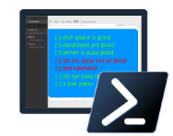
dbachecks
dbachecks jest ramy utworzone przez i dla SQL Server specjalistów, którzy muszą sprawdzić ich środowisk.
Ten otwarty moduł źródłowy umożliwia
nas do wykorzystania naszych list kontrolnych Pester Testy.
Notes:
dbachecks is a framework created by and for SQL Server pros who need to validate their environments.
This open source module allows
us to crowdsource our checklists using Pester tests.

Slide 14
Wymagania systemowe
Minimalne
Zalecane
Klienta
PowerShell v4
Moduły
dbatools
Pester
PSFramework
Serwera
Wszystko dbatools wspiera
Z SQL2000 do SQL Vnext
Klienta
PowerShell v 5.1
Notes:
System Requirements

Slide 15
Install jest łatwe
Galeria PowerShell
Install-module dbachecks
Install-module dbachecks –Scope Currentuser
* Automatycznie instaluje wymagane moduły

Slide 16
Potrzebujesz instalacji offline?
Save-module dbachecks, dbatools, Szkodnik, PSFramework

Slide 17
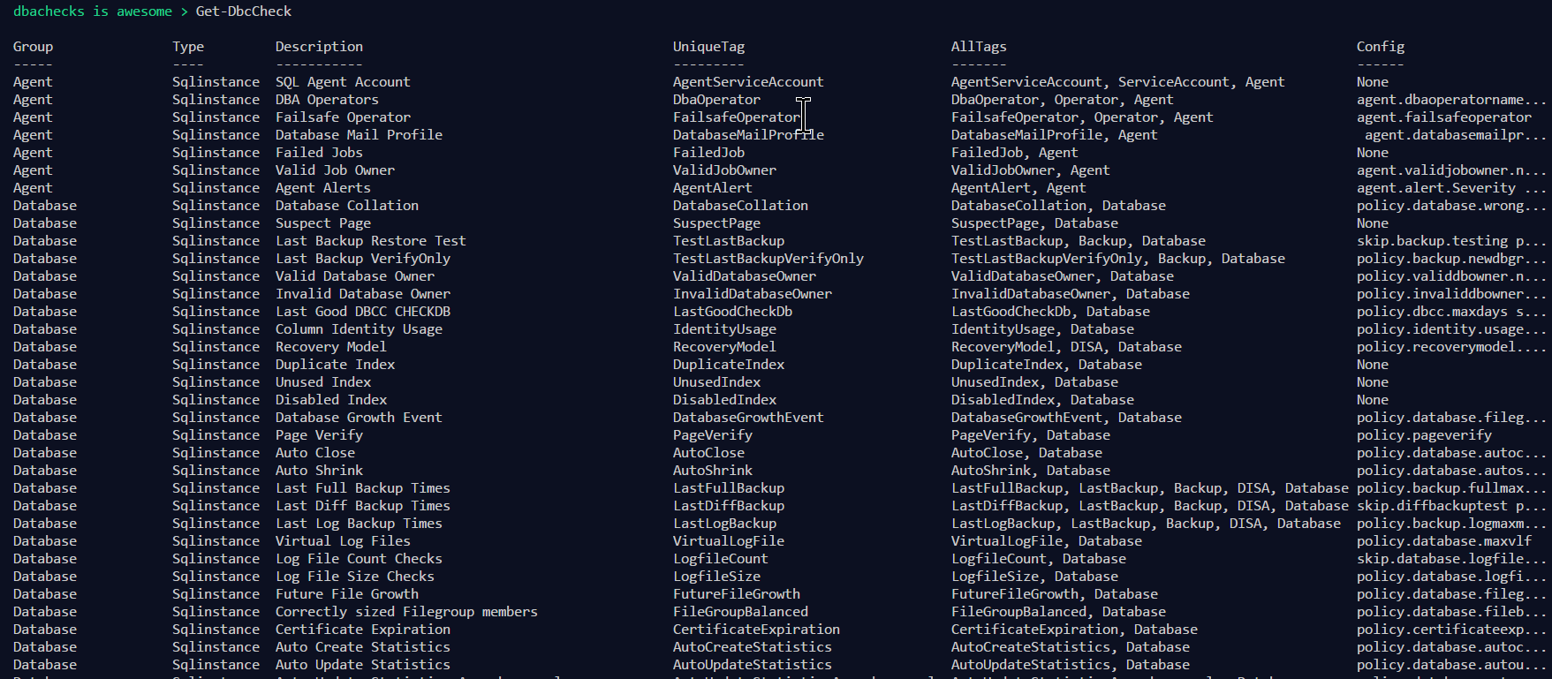
Get-DbcCheck -Jakie kontrole są dostępne?
Notes:
Get-DbcCheck - What Checks Are Available?

Slide 18
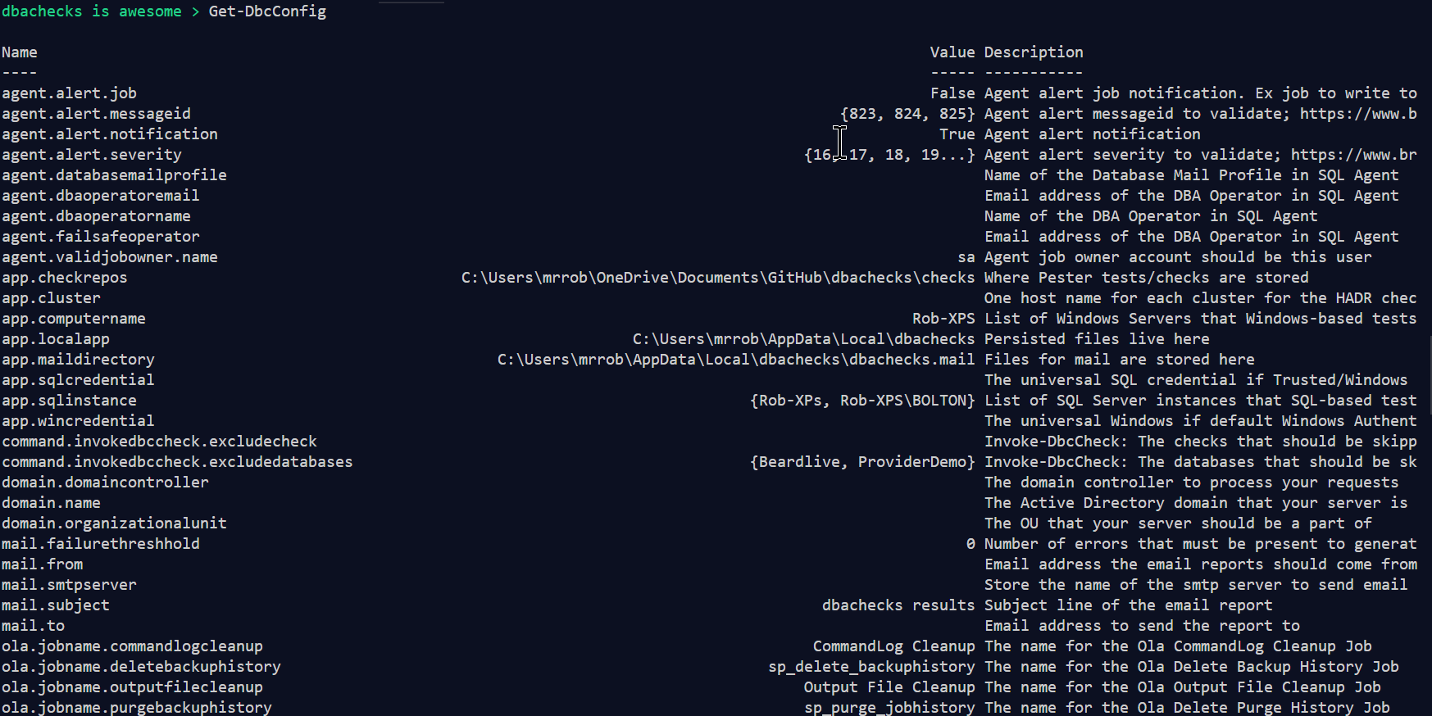
Get-DbcConfig -Jakie configi są dostępne?
Notes:
Get-DbcConfig - What Configs Are Available?

Slide 19
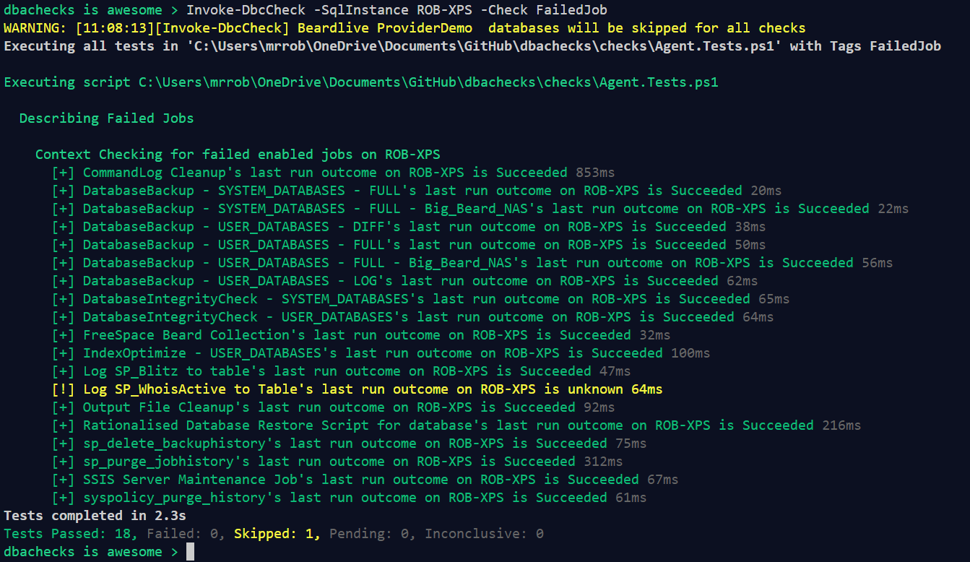
Invoke-DbcCheck – Uruchom czek
Notes:
Invoke-DbcCheck – Run A Check

Slide 20
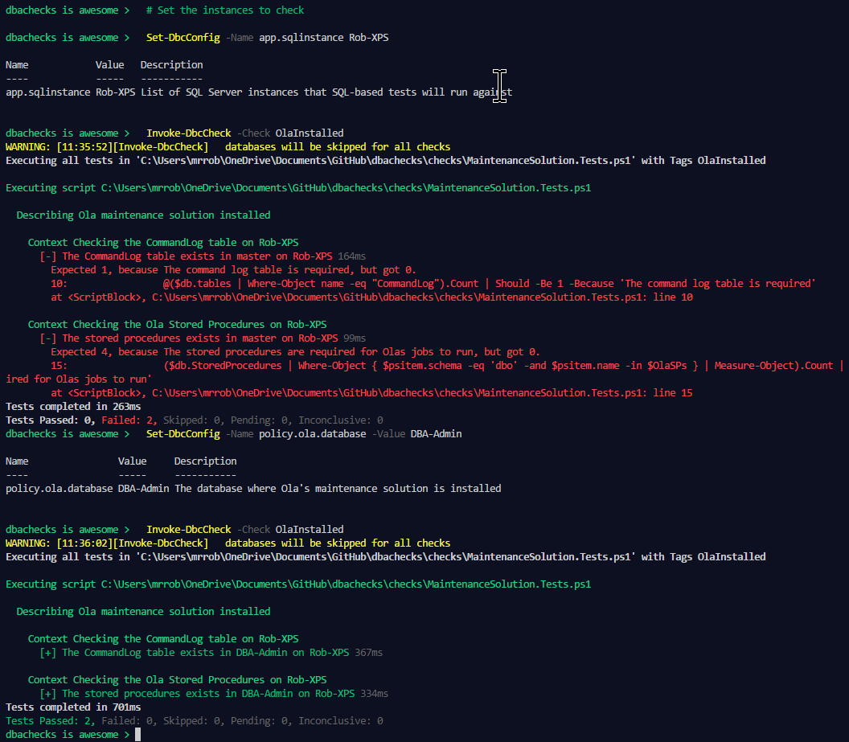
Set-DbcConfig – Sprawdzanie konfiguracji
> # UsTawia instancje do sprawdzenia
> SeT-DbcConfig -Name App. SQLInstance Rob-XPS
> InVoke-DbcCheck -Check OlaInstalled
> SeT-DbcConfig -Name Policy. Ola. Database –Value dba-admin
> InVoke-DbcCheck -Check OlaInstalled
Notes:
Set-DbcConfig – Config a Check

Slide 21
Export-DbcConfig/Import-DbcConfig
Export-DbcConfig –Path C:\Users\Beard\git\PesterConfigs\Application1_PROD.json
Export-DbcConfig -Path C:\Users\Hair\git\PesterConfigs\Client1_System2_Quick.json
Import-DbcConfig -Path Git:\PesterConfigs\Application1_PROD.json
Invoke-DbcCheck
Import-DbcConfig -Path Git:\PesterConfigs\Client1_System2_Quick.json
Invoke-DbcCheck
Notes:
Export-DbcConfig/Import-DbcConfig

Slide 22
Start-DbcPowerBi
Import-DbcConfig –path Git:\PesterConfigs\App1_Dev.json
Invoke-DbcCheck -Show Summary -PassThru | Update-DbcPowerBiDataSource –Environment Development
Import-DbcConfig –path Git:\PesterConfigs\App1_Test.json
Invoke-DbcCheck -Show Summary -PassThru | Update-DbcPowerBiDataSource –Environment Test
Import-DbcConfig –path Git:\PesterConfigs\App1_PROD.json
Invoke-DbcCheck -Show Summary -PassThru | Update-DbcPowerBiDataSource –Environment Production
Start-DbcPowerbi

Slide 23
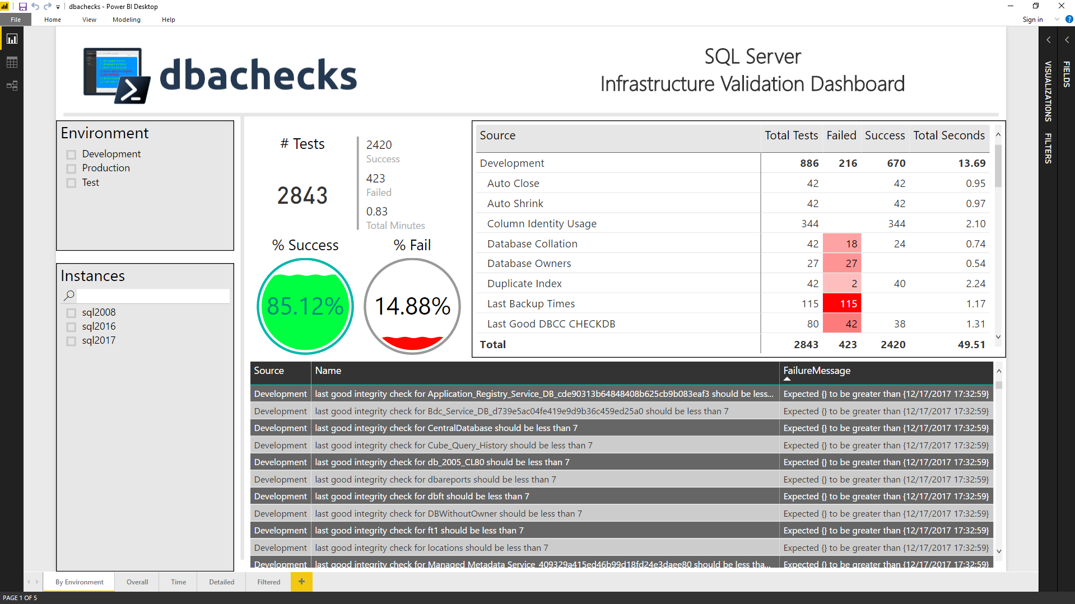
Start-DbcPowerBi

Slide 24

Hej beardy!
Musi być czas Na demo

Slide 25
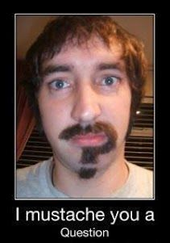
Pytania?
?
?
?
?
?
?
?
?
?
?
?
?
?
?
?
?
Rob Sewell @sqldbawithbeard https://sqldbawithABeard.com

